Slide 1

Немного об авторе:
Крицкий Игорь Сергеевич
Направление: Профилактическая медицина
Специальность: Аллергология и иммунология
Тема будущего диссертационного исследования: Исследование специфических антител и ПЦР-положительных результатов тестирования на COVID-19 в динамике пандемии SARS-CoV-2 в различных социальных группах
Научные руководители:
Сарапульцев Алексей Петрович
д.б.н., в.н.с. ИИФ УрО РАН, директор Научно-образовательного Российско-китайского центра системной патологии ФГАОУ ВО «ЮУрГУ (НИУ)»
Зурочка Владимир Александрович
д.м.н., с.н.с. лаборатории иммунологии воспаления ИИФ Уро РАН, с.н.с. лаборатории иммунобиотехнологии Научно-образовательного Российско-китайского центра системной патологии и профессор кафедры пищевых и биотехнологий ФГАОУ ВО «ЮУрГУ (НИУ)»

Slide 2






НАУЧНЫЕ ИНТЕРЕСЫ
Пандемия COVID-19 и методы диагностики коронавирусной инфекции;
Иммунологический статус у пациентов COVID-19;
Анализ и обработка больших объемов медицинских данных;
Статистические расчеты;
R, SQL, Python и их применение в медицине.

Slide 3
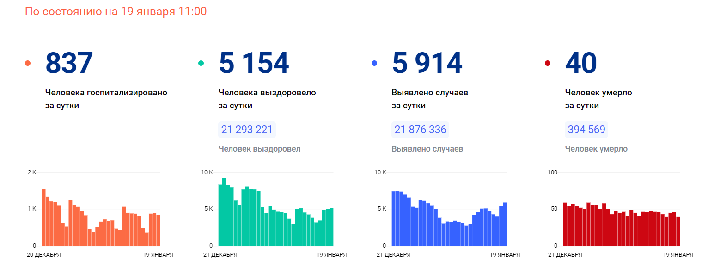
Актуальность ИССЛЕДОВАНИЙ и диссертационной работы
Источник - https://стопкоронавирус.рф/
Notes:
Коронавирусная болезнь (COVID-19), источником которой является вирус SARS-CoV-2, впервые охарактеризованная Всемирной Организацией Здравоохранения как пандемия ещё 11 марта 2020 года, продолжает по настоящее время приносить разрушительные последствия как для сферы здравоохранения, так и для всего человечества в целом. На протяжении всего периода пандемии врачи и медицинские организации сталкивались с множеством различных трудностей: большой наплыв пациентов, нехватка средств индивидуальной защиты, физическое и умственное истощение персонала, непрерывная эволюция вируса, возникновение новых, более заразных штаммов и др.

Slide 4
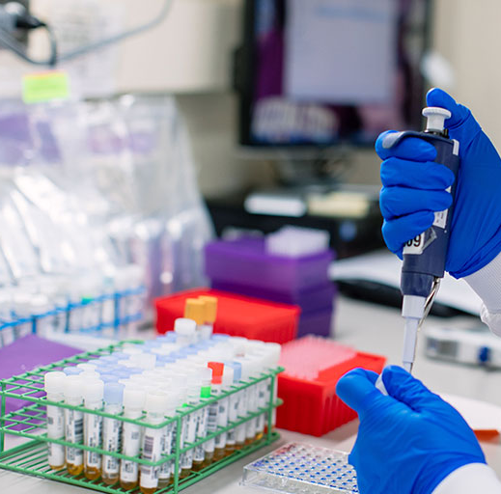
Актуальность ИССЛЕДОВАНИЙ и диссертационной работы
Для сдерживания и контроля COVID-19 требуются надежные, эффективные и недорогие средства, определяющие зараженных пациентов;
Комбинированный подход, состоящий из серологических методов исследования и определения нуклеиновых кислот патогена с помощью ПЦР, позволяет не только дать высококачественную и разностороннюю информацию для лечащего врача, обеспечивая дифференциальную диагностику COVID-19, но и помочь в оценке распространенности SARS-CoV-2 внутри конкретной популяции;
Совместное использование различных методов диагностики COVID-19 поможет охарактеризовать циклические волны и особенности эпидемиологического процесса, что в свою очередь может быть полезным при прогнозировании течения коронавирусной и возможно других пандемий;
Notes:
Особенно остро в период пандемии COVID-19 встала проблема диагностики вируса, так как для сдерживания и контроля коронавирусной инфекции требуются надежные, эффективные и недорогие средства, определяющие зараженных пациентов.
Традиционно, «золотым стандартом» диагностики стала группа методов с непосредственной идентификацией возбудителя заболевания – например, амплификация вирусной РНК с помощью полимеразной цепной реакции (ПЦР) с обратной транскрипцией, а также её варианты выполнения в реальном времени.
Другой группой методов диагностики COVID-19 стали серологические методы, оценивающие иммунологические последствия коронавирусной инфекции для пациента – в частности, специфические антитела. Преимуществом этих методов является возможность провести более глубокую оценку распространенности коронавируса за счет учета бессимптомных пациентов, у которых в связи с отсутствием клинической картины не был взят ПЦР-тест.
Комбинированный подход, состоящий из серологических методов исследования и определения нуклеиновых кислот патогена с помощью ПЦР, позволяет не только дать высококачественную и разностороннюю информацию для лечащего врача, обеспечивая дифференциальную диагностику COVID-19, но и помочь в оценке распространенности SARS-CoV-2 внутри конкретной популяции.
Совместное использование различных методов диагностики COVID-19 поможет охарактеризовать волны и особенности эпидемиологического процесса, что в свою очередь может быть полезным при прогнозировании течения пандемии.

Slide 5
Методы исследования
ПЦР-диагностика с помощью набора реагентов для выявления РНК коронавируса SARS-CoV-2 методом полимеразной цепной реакции с обратной транскрипцией ПОЛИВИР SARS-CoV-2 (ООО НПФ «Литех», Россия, 107023, Москва)
Двухэтапный иммуноферментный анализ (ИФА) на антитела IgG, IgM или IgA против SARS-CoV-2 с помощью реагентов D-5501 SARS-Cov-2-IgG-ИФА-BEST, D-5502 SARS-Cov-2-IgM-ИФА-BEST и D-5503 SARS-Cov-2-IgA-ИФА-BEST (АО «Вектор-Бест», г. Новосибирск, ул. Россия)
Хранение и обработка данных с помощью СУБД Microsoft SQL Server 2019
Статистические расчеты и построение графиков с помощью R 3.1.1 12 (R Foundation for Statistical Computing, Венна, Австрия)
Notes:
В качестве серологического исследования используется «непрямой» двухэтапный иммуноферментный анализ (ИФА) на антитела IgG, IgM или IgA против SARS-CoV-2. Для его проведения требуется сыворотка венозной крови пациентов и реагенты от компании АО «Вектор-Бест» (г. Новосибирск, ул. Россия).
ПЦР-диагностика проводится с помощью набора реагентов для выявления РНК коронавируса SARS-CoV-2 методом полимеразной цепной реакции с обратной транскрипцией ПОЛИВИР SARS-CoV-2
Обработка, анализ и хранение данных осуществляется с помощью языка программирования R 3.1.1 12 (R Foundation for Statistical Computing, Венна, Австрия) и системой управления реляционными базами данных Microsoft SQL Server 2019.

Slide 6
Выполненные этапы Работы
Финансирование в рамках гранта РФФИ и Государственным фондом естественных наук Китая (номер проекта – 20-515-55003; название проекта – «Иммуноопосредованные механизмы SARS-CoV-2 инфекции: новые направления и новые вызовы»; руководитель – Сарапульцев Алексей Петрович);
Собраны и обработаны данные ПЦР-тестирования в период с 29 июля 2020 года по 18 января 2022 года (35633 результатов анализа, 1866 из которых являлись положительными);
Собраны и консолидированы данные результатов ИФА на IgM, IgA и IgG в период с 1 июля 2020 года по 18 января 2022 года (6051 результатов анализов).
Notes:
Довольно объемная часть работы уже выполнена, однако многое ещё предстоит сделать (например, формирование единой базы данных всех выполненных анализов, добавление результатов тестирования после 18 января 2022 года и оценка влияния Омикрон-варианта SARS-CoV-2 и других штаммов коронавируса)

Slide 7
портфолио с публикациями
Ullmann E. et al. Offensive behavior, striatal glutamate metabolites, and limbic–hypothalamic–pituitary–adrenal responses to stress in chronic anxiety //International journal of molecular sciences. – 2020. – Т. 21. – №. 20. – С. 7440.
Sarapultseva M. et al. Prevalence of dental fear and anxiety among Russian children of different ages: the cross-sectional study //European Journal of Dentistry. – 2020. – Т. 14. – №. 04. – С. 621-625.
Zurochka A. et al. Seroprevalence of SARS-CoV-2 antibodies in symptomatic individuals is higher than in persons who are at increased risk exposure: The results of the single-center, prospective, cross-sectional study //Vaccines. – 2021. – Т. 9. – №. 6. – С. 627.
Sarapultseva M, Zolotareva A, Kritsky I, Nasretdinova N, Sarapultsev A. Psychological Distress and Post-Traumatic Symptomatology Among Dental Healthcare Workers in Russia: Results of a Pilot Study //Int J Environ Res Public Health. – 2021 Jan 15. – 18(2). – C. 708.
Крицкий И.С., Зурочка В.А., Ху Д., Сарапульцев А.П. Оценка динамики изменения количества серопозитивных пациентов по антителам против SARS-CoV-2 в течение двух с половиной лет развития пандемии COVID-19 //Российский иммунологический журнал. - 2022. - Т. 25. - №2. - C. 219-226.
Zolotareva A, Belousova S, Danilova I, Tseilikman V, Lapshin M, Sarapultseva L, Makhniova S, Kritsky I, Ibragimov R, Hu D, Komelkova M. Somatic and psychological distress among Russian university students during the COVID-19 pandemic //Int J Psychiatry Med. – 2022 Aug 23.
Крицкий И.С., Зурочка В.А., Hu D., Сарапульцев А.П. Оценка динамики изменения серопревалентности Сovid-19 в различных социальных группах в период пандемии SARS-COV-2 //Вестник уральской медицинской академической науки. – 2022. – Том 19. – №. 3. – C. 304–314.
Notes:
На слайде представлен список публикаций с моим участием

Slide 8
СПАСИБО За ВНИМАНИЕ!

